Slide 1


Урок – игра
«Путешествие в волшебную страну» по книге А.М. Волкова «Волшебник Изумрудного города».
Составлена учителем начальных классов
Старадубовой Г.В.

Slide 2

« В своей сказке я старался показать, что самое лучшее, самое дорогое на свете - это дружба и взаимная выручка.»
А. Волков

Slide 3
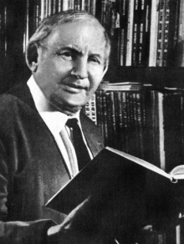
Александр Волков
(1891 – 1977)

Slide 4
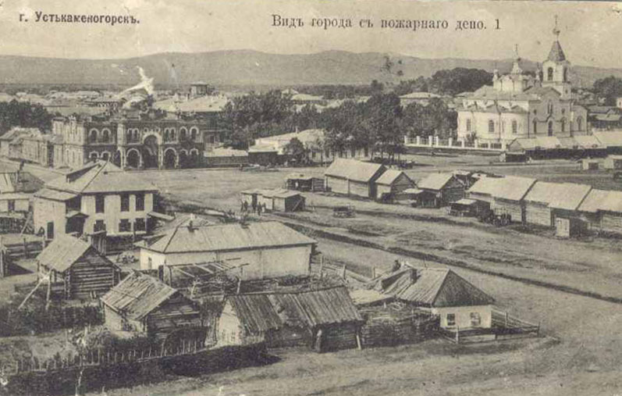
Родился 14 июля 1891 года в городе Усть-Каменогорск
(Казахстан) в семье военного фельдфебеля и портнихи.

Slide 5
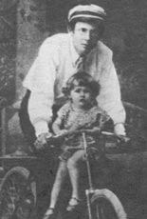
Читать научился в трехлетнем возрасте. В начальном училище учился на «отлично», переходя из класса в класс только с наградами. В 6 лет Волкова приняли сразу во второй класс городского училища, и в 12 лет он закончил его лучшим учеником.

Slide 6
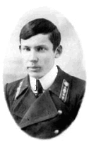
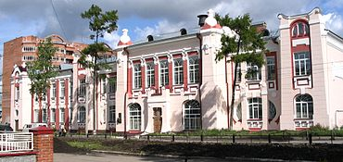
В 16 лет Волков становится воспитанником Томского учительского института.

Slide 7
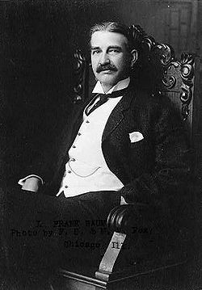
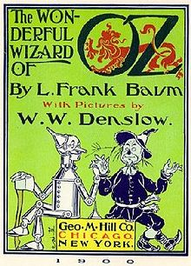
Френк Лиман Баум

Slide 8
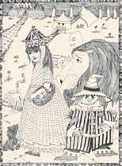

Первое издание книги.
В 1939 году «Волшебник
Изумрудного города» вышел в
«Детиздате». Иллюстрирован черно-белыми штриховыми рисунками Николая Радлова.

Slide 9
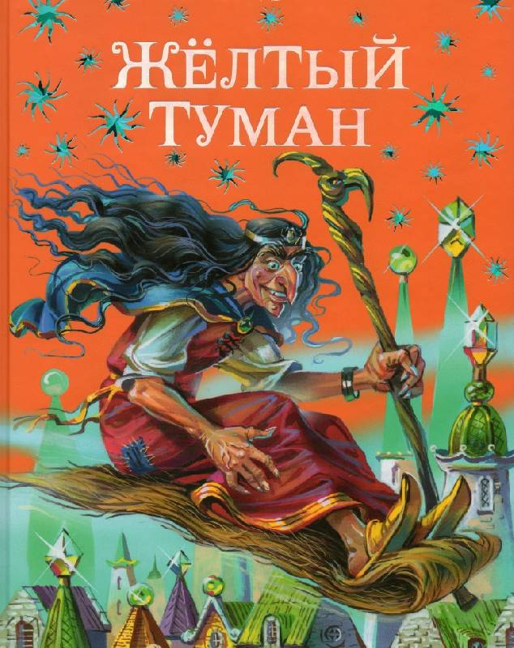

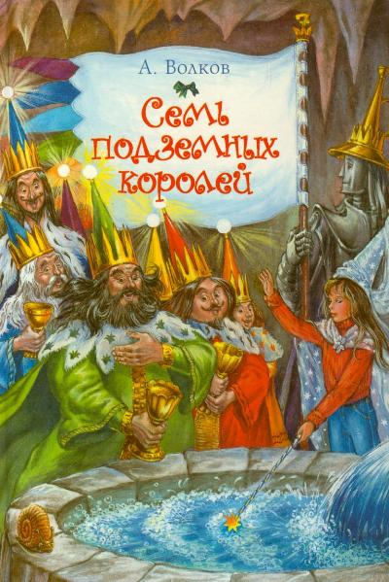

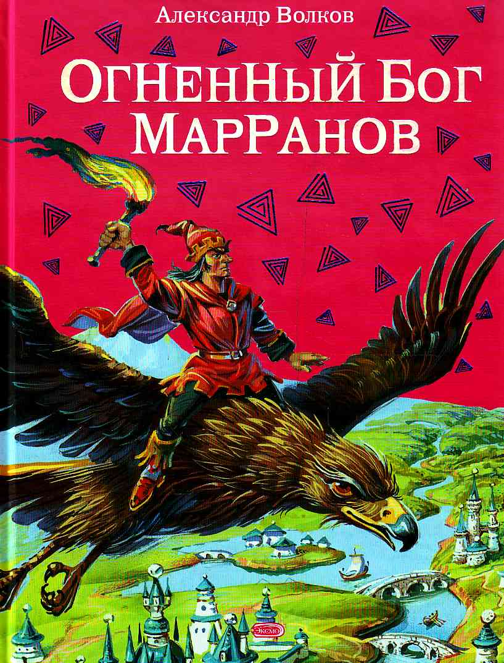

Slide 10
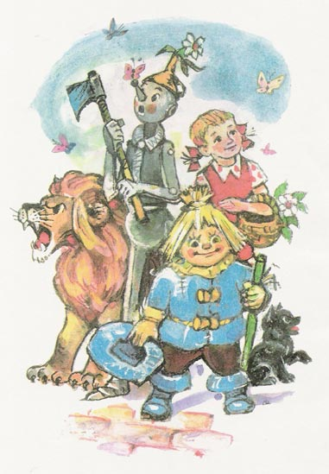
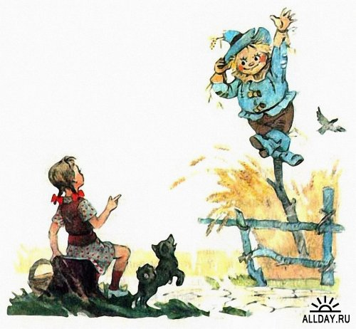
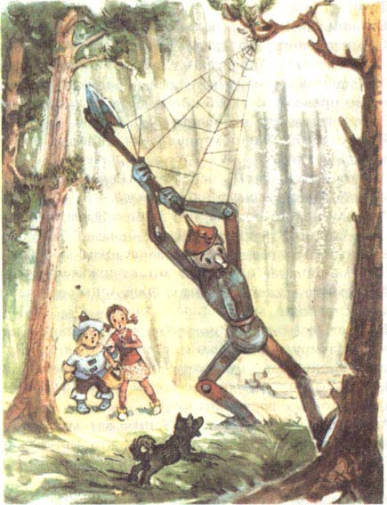
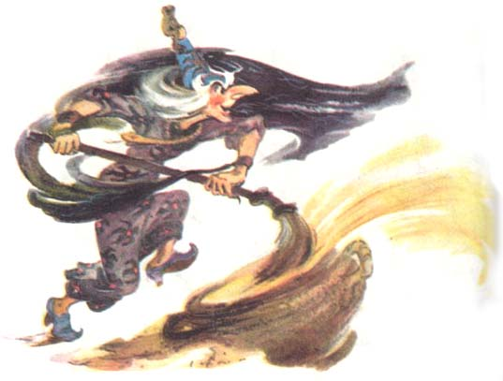
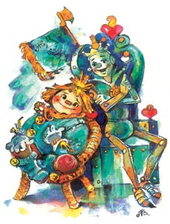
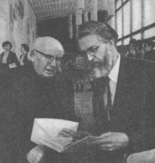
В 1959 году книга выходит с цветными рисунками художника Леонида Владимирского. Образы героев, созданные Владимирским, стали наиболее популярными, художник оформил все шесть книг сказочного цикла.

Slide 11
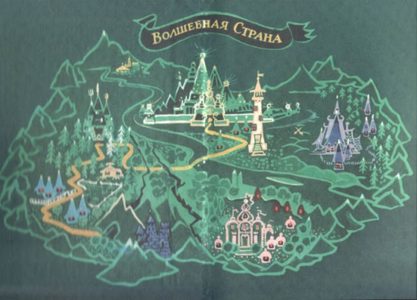


Slide 12
Интернет источники:
http://img.labirint.ru/images/comments_pic/0937/01lab1vkh1252701613.jpg обложка книги «Желтый туман»
http://www.kmrz.ru/catimg/35/353954.jpg обложка книги «Огненный бог Марранов»
http://www.ircenter.ru/files/products/pics/60082/fullsize/28494.jpg «Семь подземных королей»
http://epizodsspace.no-ip.org/bibl/fant/volkov-a/tayna/2010/obl.jpg «Тайна заброшенного замка»
http://kraevedcheskiy.narod.ru/img/fit_g_b.jpg вид Усть- Каменогорска
http://pitermediaport.narod.ru/images/sound/mult/Emerald_city/Emerald_city.jpg кадр из мультфильма
http://kindbook.ru/file/473.jpg «Урфин Джюс и его деревянные солдаты»
Илюстрации Влаимирского: http://www.ljplus.ru/img/r/e/remochka/Vladimirskij_Volshebnik-Izumrudnogo-goroda1.jpg http://img0.liveinternet.ru/images/attach/c/0/63/207/63207368_1282807674_12.jpg гингема
http://img-fotki.yandex.ru/get/28/val353535.5/0_11cfc_a68a1d49_XL дровосек http://i.allday.ru/uploads/posts/thumbs/1212313810_vig_07.jpg элли и страшила
Использованы материалы:
Турнир знатоков сказки А.М. Волкова «Волшебник Изумрудного города» Составитель: Галушко Н.В., ведущий методист ЦГДБ г. Большой Камень
http://community.livejournal.com/chtoby_pomnili/292698.html биография
Материалы издательского дома «Первое сентября»:
http://nsc.1september.ru/article.php?ID=200304106 Уроки внеклассного чтения Татьяна Молчанова учитель средней школы № 19, г. Старый Оскол, Белгородская обл.
http://festival.1september.ru/articles/538648 / А.Волков. Волшебник Изумрудного города (4-й класс) Пашкина Ольга Филипповна, учитель начальных классов

